Slide 1
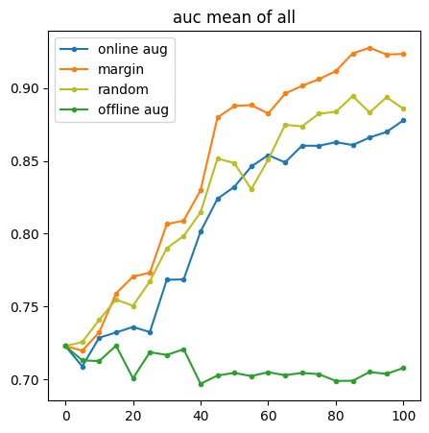
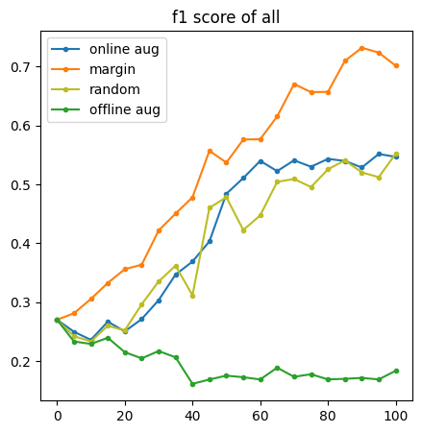
Augmentation 별 uncertainty mean 값으로 샘플링
initial labeled pool : 30 + 1개씩 샘플링 하여 100회 진행 optimizer : SGD (learning rate: 0.01, momentum: 0.9, weight decay: 0.0005) model : ResNet50

Slide 2
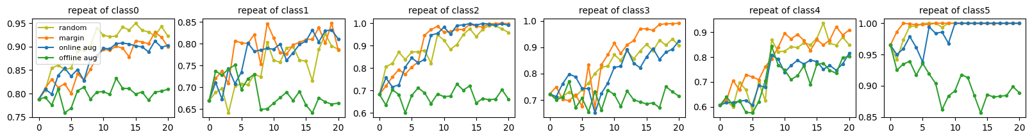
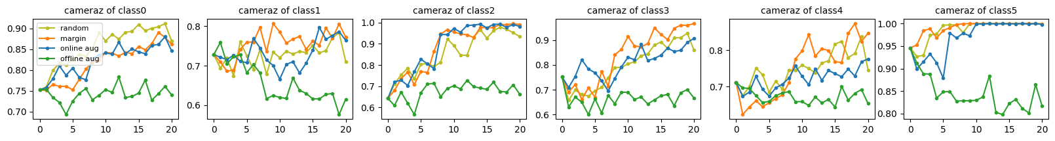
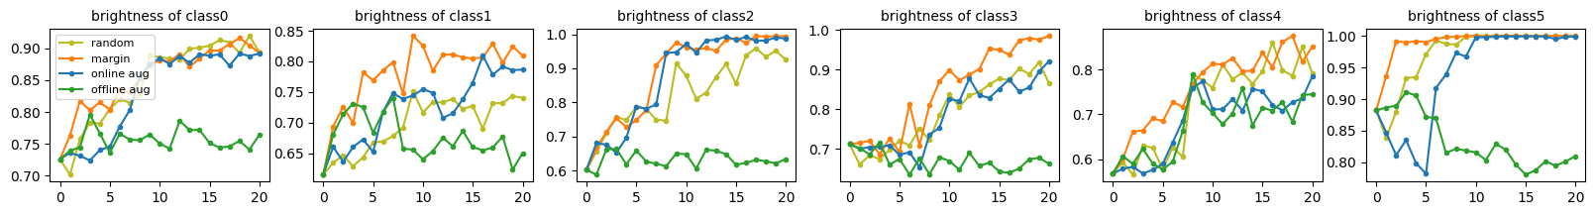
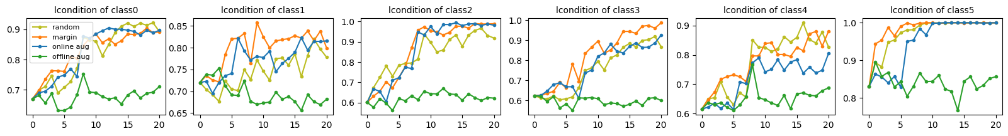
Augmentation 별 uncertainty mean 값으로 샘플링

Slide 3
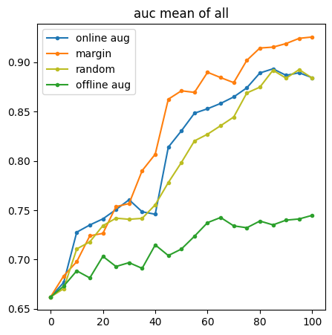
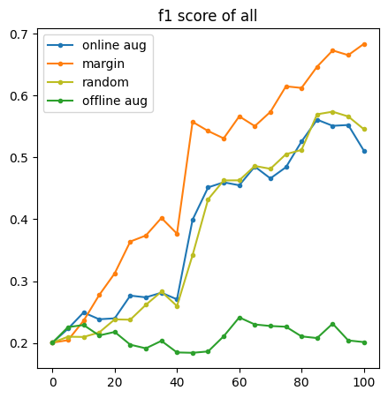
Augmentation 별 uncertainty max 값으로 샘플링
initial labeled pool : 30 + 1개씩 샘플링 하여 100회 진행 optimizer : SGD (learning rate: 0.01, momentum: 0.9, weight decay: 0.0005) model : ResNet50

Slide 4
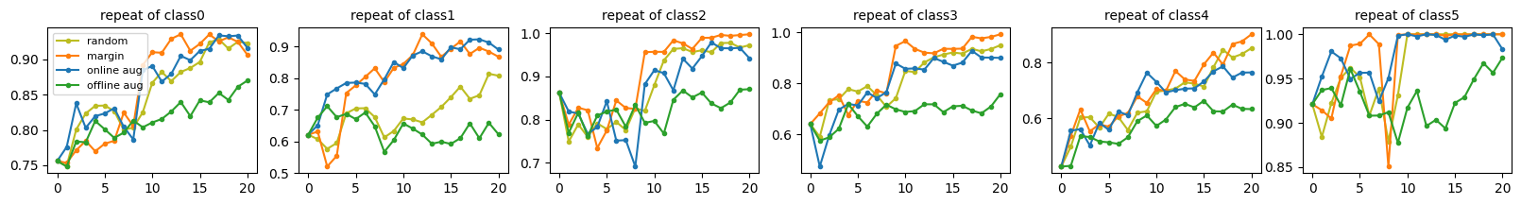
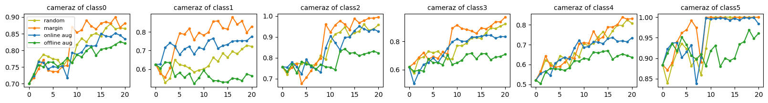
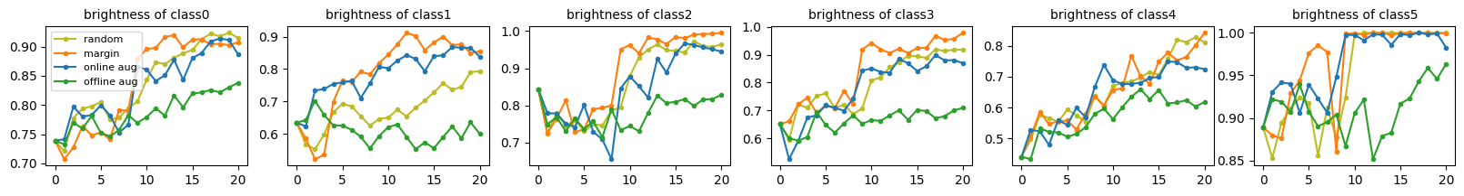
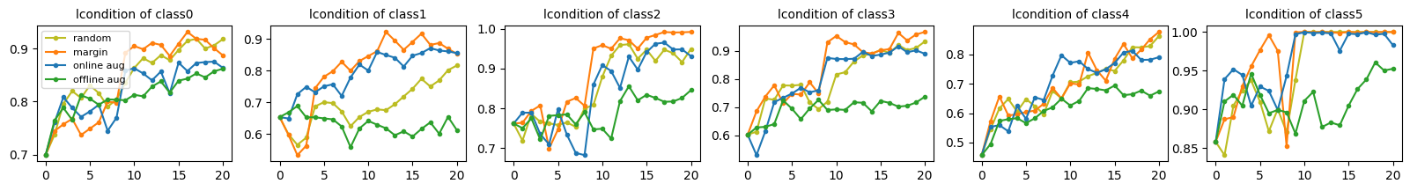
Augmentation 별 uncertainty max 값으로 샘플링

Slide 5
보완점
문제점 추정
Offline augmentation 방법에서 학습이 되지 않는 문제점 원인 파악 필요
단순 uncertainty mean, max 대신 어떠한 scoring 방법 아이디어가 필요할 것 같음

